Slide 1

Pursuit of coffee
Выполнили: Андреев Никита и Вдовина Марина.

Slide 2
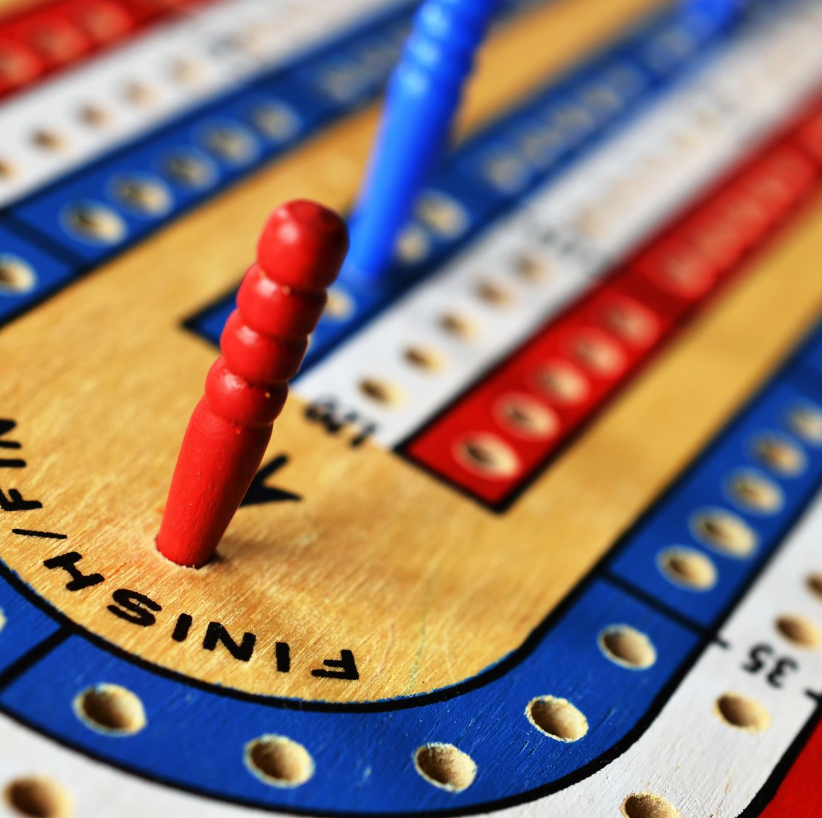
Идея проекта:
Создать игру в догонялки для индивидуальной игры пользователя с оригинальным оборудованием и разными персонажами.

Slide 3

Задачи:
1. Сделать 5 уровней игры с разными фонами.
2. Создать разные концовки для всех персонажей.
3. Сделать смену персонажей во время игры.
4. Написать код, основываясь на принципы SOLID.
5. Создать оригинальную музыку.

Slide 4
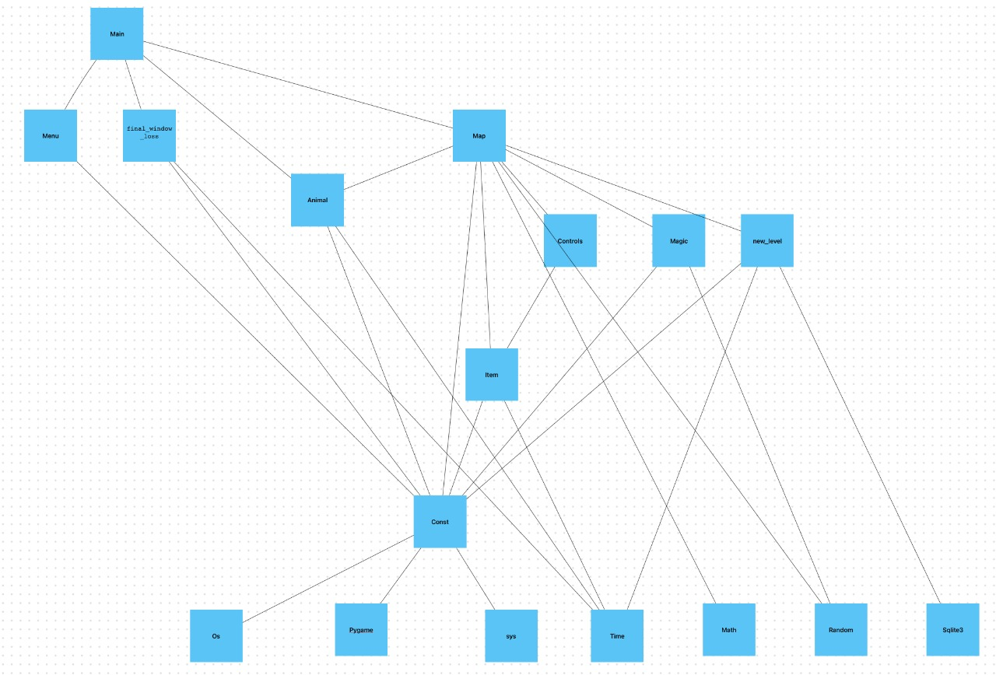
Структура

Slide 5
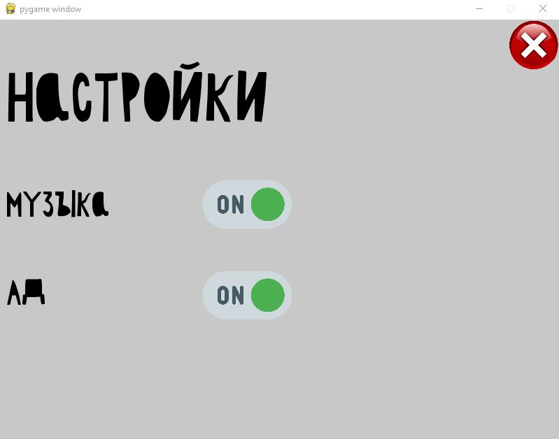
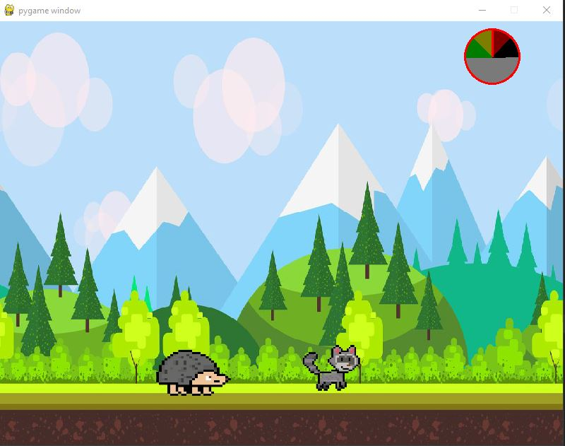
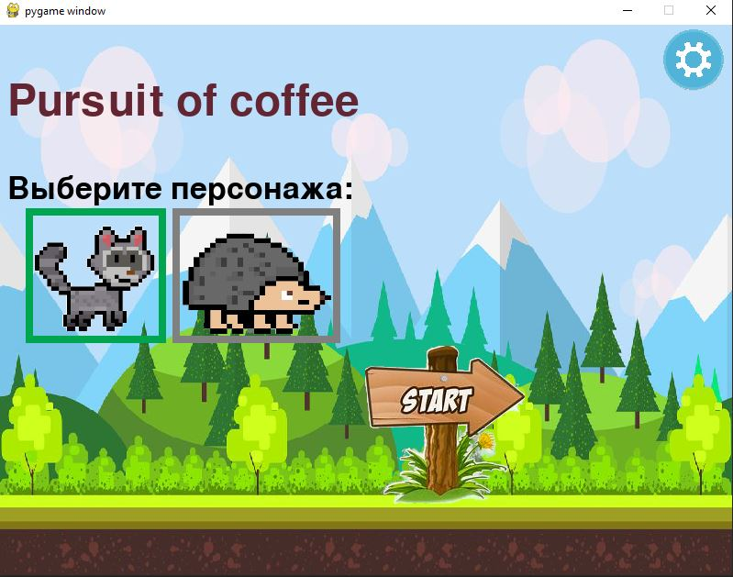
Страницы

Slide 6
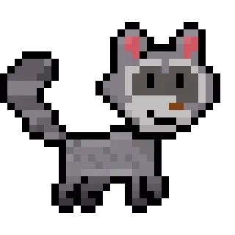
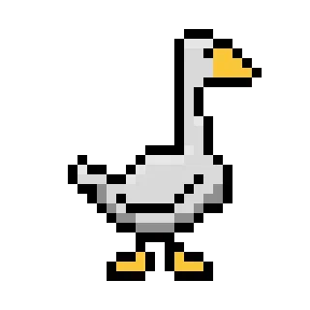
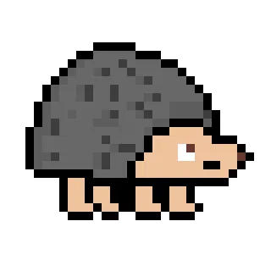
Персонажи
Енот Кофий
Гусь Антон
Ёжик Торопыга

Slide 7







Оборудование
1. Оружие:
3. Атрибуты:
мина
нож
очки
шапка Шерлока
2.Энергетики:
кофе в зёрнах(самый слабый)
стакан кофе с молоком (средний)
чашка с кофе(самый сильный)

Slide 8
Видео игры

Slide 9

Технологии
В нашем проекте использовались такие технологии, как работа с базами данных(нахождение информации), работа с графическим интерфейсом, работа с txt файлами (записывание и вывод информации). Мы также поработали со спрайтами и их столкновениями, создали анимацию бега и прыжков персонажей. Наша игра имеет 5 уровней и два мира. В конце каждой игры подсчитываются результаты (время игра).

Slide 10
Заключение
Все поставленные задачи выполнены. В дальнейшем планируется выложить игру в интернет, чтобы она стала доступной для других пользователей.

Slide 11



Спасибо большое за внимание!

